Slide 1
直播 大綱
讓您遠離資安風險

Slide 2
直播 大綱
1
4
資安意識知多少？
挖礦、勒索病毒從何而來？
eCh0raix 勒索軟體事件
QNAP Security Response Team 處理流程
如何防範
資安守護不麻煩！Security Counselor 幫您瞻前顧後
程式碼數位簽章，將來路不明的應用程式拒於門外
資安意識總複習
每個人都做得到的基本安全自保術
2
3
5
6
7
讓您遠離資安風險
Notes:
ECh0raix 怎麼來的？

Slide 3
資安意識小測驗：你是三高危險群嗎？
1
1
2
3
使用弱密碼且未定期更換
內網和外網接在一起使用
機敏資料沒有設定存取權限
使用弱密碼且
未定期更換
內網和外網
同時使用
機敏資料沒有
設定存取權限
中勒索病毒的風險高達九成！！！
小心引狼入室後，
橫向擴散至全公司
誰偷走資料，
無從得知！
Notes:
當密碼被猜中，我們NAS連接在外網，這時候NAS中毒了，你又有內網可以繼續讓駭客橫向擴散，造成整個內網的NAS都一起中毒

Slide 4
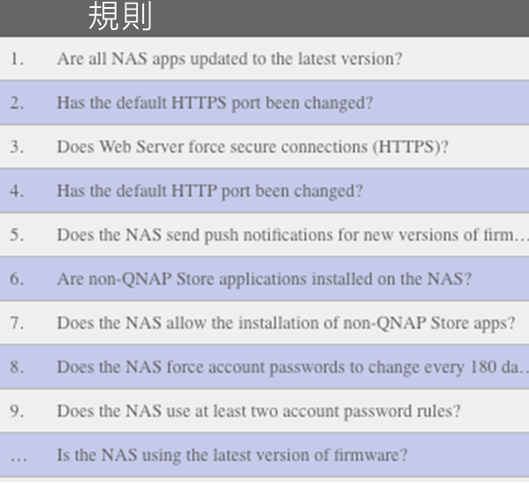
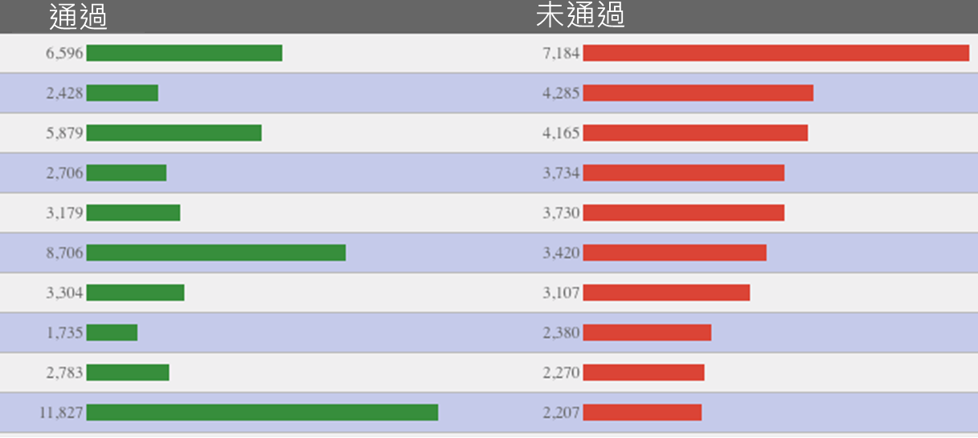
這些設定，最多人掉以輕心！
(直播前要抓最新的圖) (自製圖表，不要使用GA上的)
(規則會換成中文)
期間：2019/7/1-7/7
安全檢查規則：通過 / 未通過次數排名
安全檢查規則：通過/未通過排名
規則
通過
未通過
Notes:
補NAS台數

Slide 5
挖礦、勒索病毒，從何而來？
使用已停止更新的 OS 或 App，透過未修補的漏洞進來
使用弱密碼，小心！這組密碼就在惡意程式的字典裡
開啟不常用的對外服務，使用預設埠號，ex : SSH, Telnet
2018十大最不安全密碼
#10 iloveyou #9 qwerty #8 sunshine #7 1234567 #6 111111 #5 12345 #4 12345678 #3 123456789 #2 password #1 123456
資料來源：https://steachs.com/archives/43477
十大最不安全密碼
#10 iloveyou #9 qwerty #8 sunshine #7 1234567 #6 111111 #5 12345 #4 12345678 #3 123456789 #2 password #1 123456
Notes:
NAS最害怕遇到的挖礦和勒索病毒
最方便的密碼，卻是最危險的密碼
軟體本身就有漏洞，密碼又很弱，這時候又開著SSH等對外連線的服務，那麼NAS就等於是引狼入室，讓駭客直接進門

Slide 6
eCh0raix 勒索軟體事件 QNAP 資安應變團隊如何處理？
2019年7月出現 eCh0raix 變種勒索軟體鎖定 QNAP NAS，並對使用者資料進行加密索取贖金。
一般流程
依據嚴重程度或等級，整個處理流程會從 1-4 週之內處理完善
察覺
初步評估
調查和確定緩解措施
整合和緩解
通知
eCh0raix 處理流程
客戶回報
緊急召開會議
分析案例
修正問題或擬定解決措施
發布資安公告
Notes:
活生生血淋淋的例子，剛剛講的那三個危險行為，就是這次事件高危險群。
人怕出名豬怕肥，這種針對性的攻擊，防不勝防
因此，QNAP有一個PSIRT團隊來專門處理資安事件
揭露

Slide 7
如何將感染 eCh0raix 的風險降到最低
根據使用者回報，受感染的 QNAP NAS 使用了舊版的 QTS 作業系統，或系統記錄到在感染 eCh0raix 之前有大量無法識別的嘗試登入。再加上若採用弱密碼，更容易遭暴力破解。
QNAP 強烈建議所有 NAS 使用者採取下列動作：
將 QTS 更新至最新版。
安裝/更新至最新版 Malware Remover。
使用高強度的管理者密碼。
啟用 IP 存取保護，避免帳戶受到暴力破解攻擊。
若不須使用 SSH 及 Telnet 服務，請將其停用。
避免使用 443 及 8080 等預設連接埠。
這些動作將可強化 NAS 安全性，讓 eCh0raix 入侵 QNAP NAS 的難度提高。
Notes:
在資安公告，以及我們的對外媒體也發布了一些建議事項

Slide 8
資安守護不難，只是很麻煩！？
這些通通交給
Security Counselor
我們來幫您瞻前顧後
讓您放心使用 NAS 的各種服務
要設定的項目好多喔
要注意的細節可不少！
哪些服務該打開？
哪些該關閉？
Notes:
以上這些動作，是不是聽起來很繁瑣，他其實不能，但是就是要設定一些東西。有時候真的要使用SSH，但使用完卻忘記關閉。

Slide 9
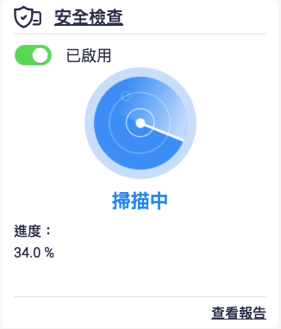
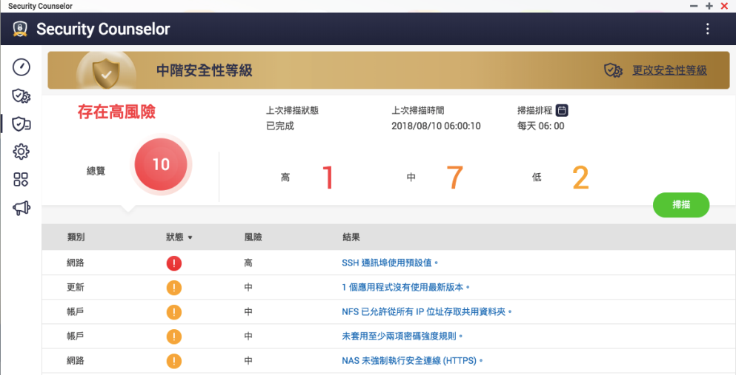
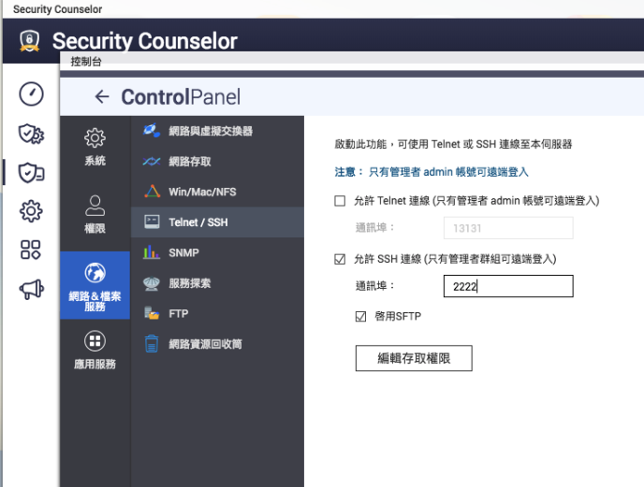
如何防範？讓 Security Counselor 幫您把關
執行檢查
查看報告
修正風險
更改預設值
Notes:
執行檢查：他會掃描你NAS上的設定，
查看報告：
所以當你買了一台新NAS，你可以打開著個app掃一次看看你的設定安不安全，再來開始使用
如果你本來就有NAS，那你更要打開掃一次，看看你的NAS有多不安全
修正風險：你可以在結果那裡，直接點連結，直接做修改

Slide 10
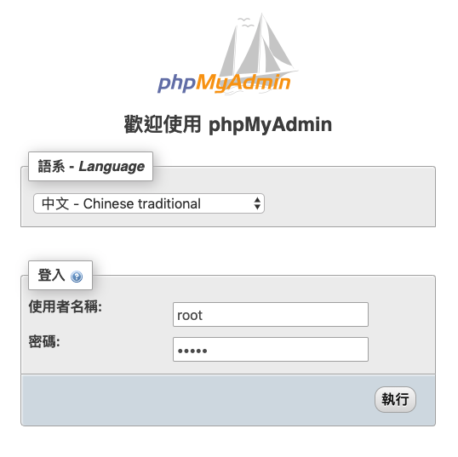
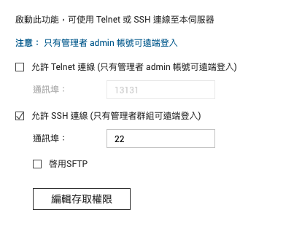
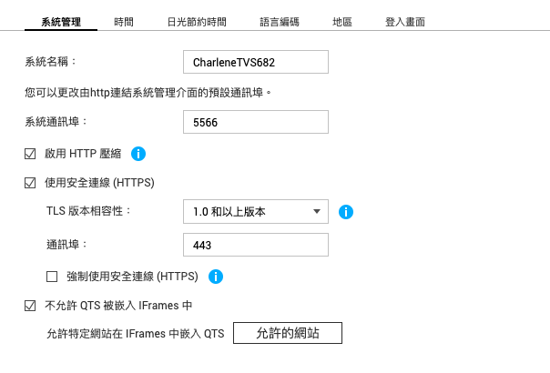
魔鬼藏在細節裡 這些地方 Security Counselor 幫你注意！
未啟用強密碼原則、未定期更新、使用預設密碼
SQL server (phpMyAdmin) 使用預設密碼
開啟 SSL/Telnet 連線
使用預設的連接埠號
使用未在 QNAP App Center 上架或沒有數位簽章的 App

Slide 11
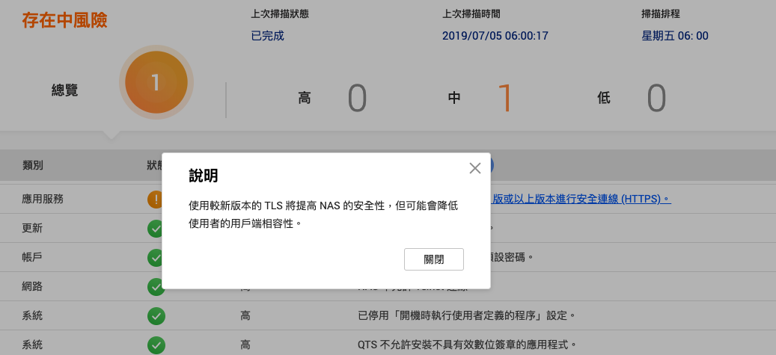
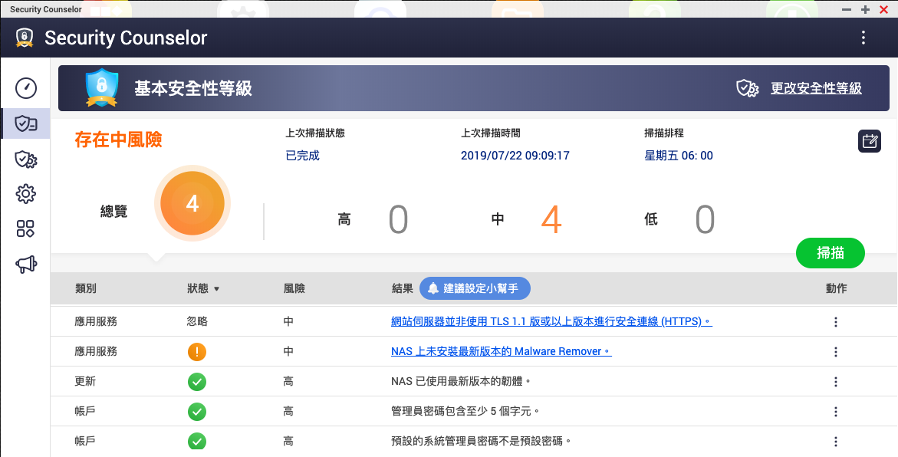
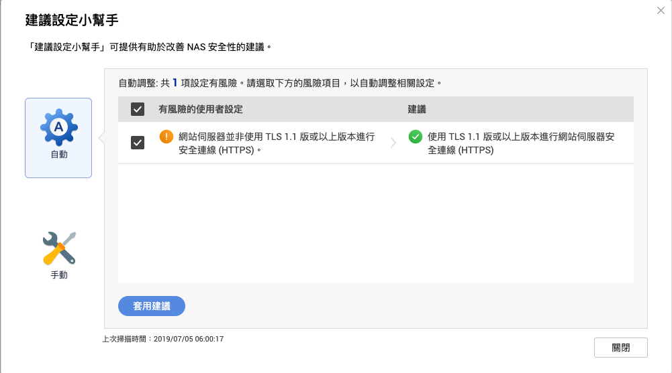
全新改版，更符合您的安全需求
忽略功能，增加彈性
查看說明，加強資安意識
建議設定小幫手，安全設定的左右手
Notes:
忽略功能是因應不同的使用情境，對於安全的需求也不同
畢竟這個app除了幫你把關設定安全，還希望可以加強一般用戶的資安觀念

Slide 12
DEMO
LIVE

Slide 13
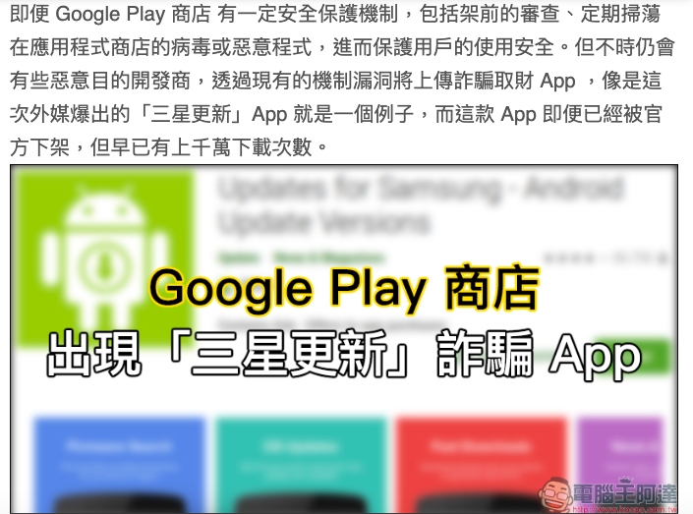
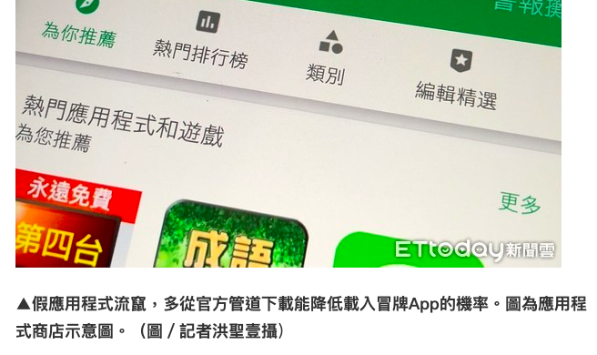
偷天換日，惡意程式偽裝成常用的應用程式
網路上熱門的應用程式是安全的嗎?
應用程式被竄改，如何得知？
您是否曾經擔心安裝到有問題的應用程式?
圖片來源：https://www.kocpc.com.tw/archives/267961

Slide 14
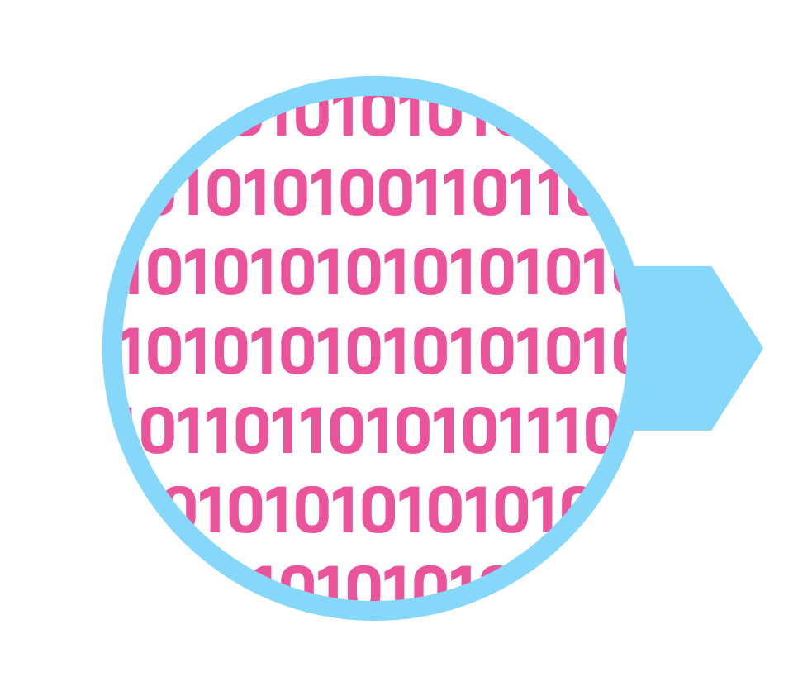
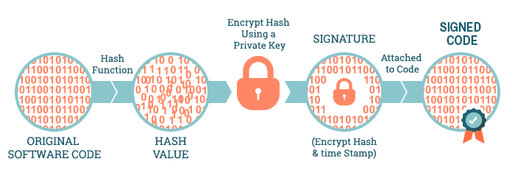
別擔心！ QNAP NAS 有 App 數位簽章機制
App 數位簽章機制是對應用程式進行數位簽章以確認軟體發行者來源及保證軟體未被修改或損壞的檢驗機制。
尚未簽章過的 app
將憑證及簽章添加到 app
已簽章的 app
當用戶在 App Center 安裝 app 時
1. 先確認憑證的發行者是否正確
2. 用憑證確認檔案內容是否正確
Notes:
我們把經認證的app給予一個獨一無二的簽名，並且可以辨識簽名的真假，任何人都無法模仿
當Appcenter要安裝時，我們就去檢查這個簽名是否是真的，如果是真的才能安裝
實現方式 private-key public-key 原理
數位簽章使用公開金鑰加密技術，以保護和驗證程式碼。
開發人員使用來自程式碼簽章憑證獨一無二的私密金鑰，將數位簽章添加到程式碼或內容中
當使用者下載已簽章的程式碼時，系統會使用公開金鑰解密簽章
系統會搜尋附有它所信任或認識的身分，以驗證該簽章
然後，系統會將用於應用程式簽章的雜湊與下載應用程式上的雜湊比對
如果系統信任此根憑證且雜湊相符，就會繼續執下載或執行
如果系統不信任此根憑證或雜湊不相符，系統將中斷下載，發出警告或下載失敗

Slide 15
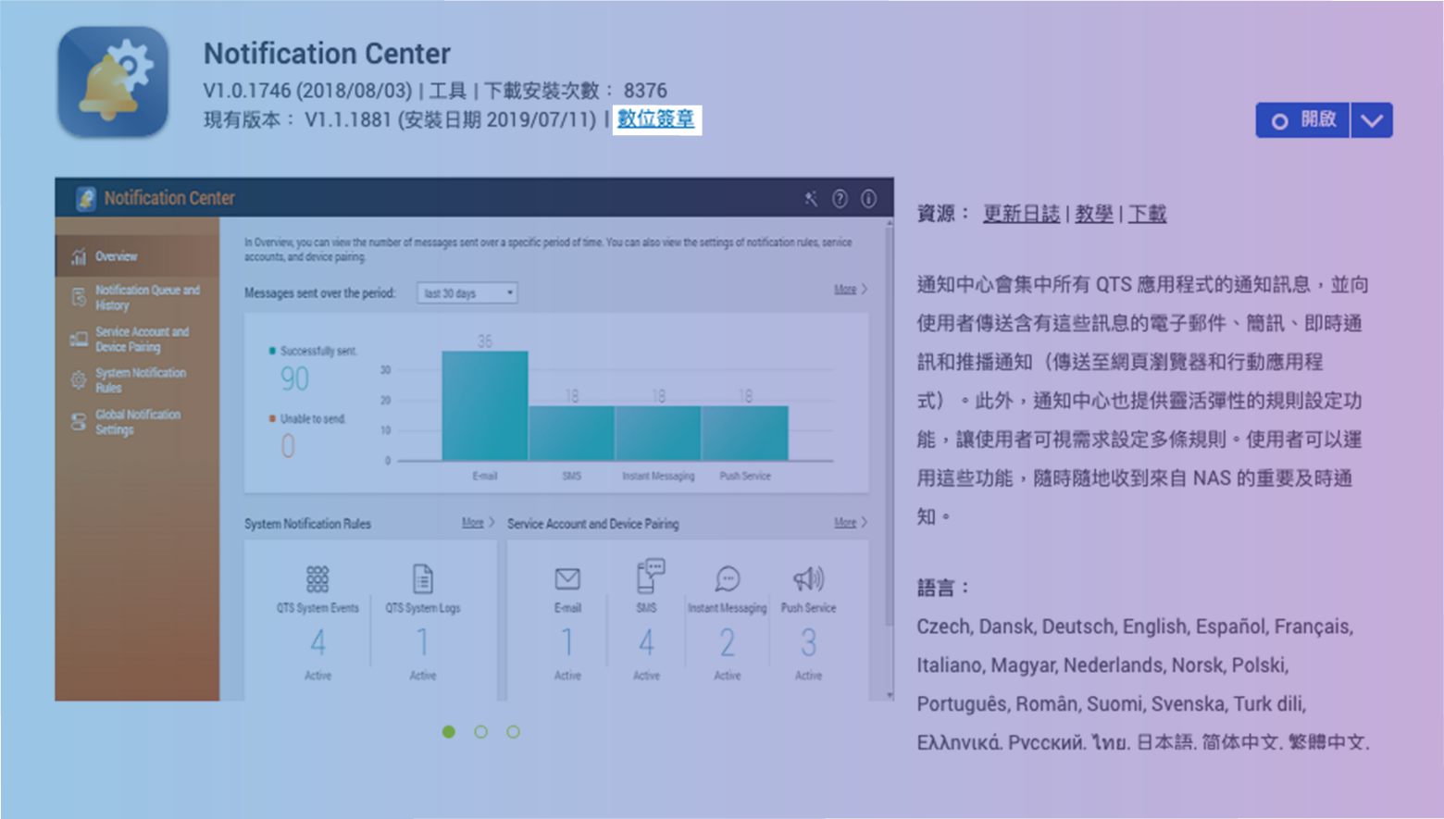
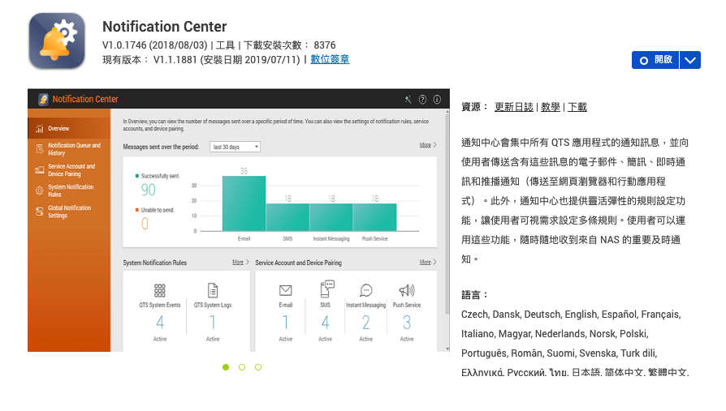
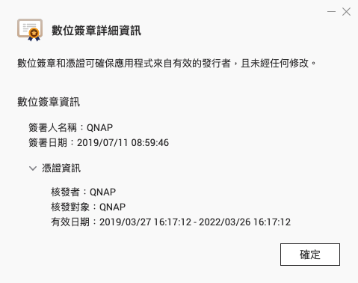
App Center 應用程式全面支援數位簽章機制
App Center 裡的應用程式，於 QTS 4.4.1 全面導入支援數位簽章機制，確保應用程式安全性。
數位簽章

Slide 16
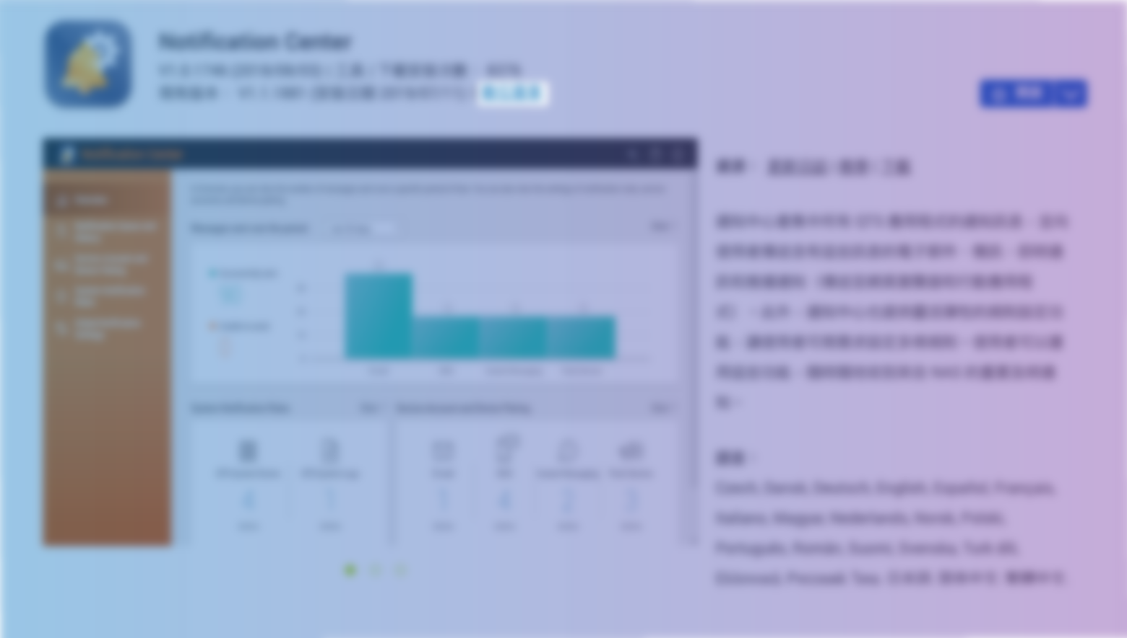
App Center 應用程式全面支援數位簽章機制
每個應用程式可查看並檢視數位簽章與憑證資訊。

Slide 17
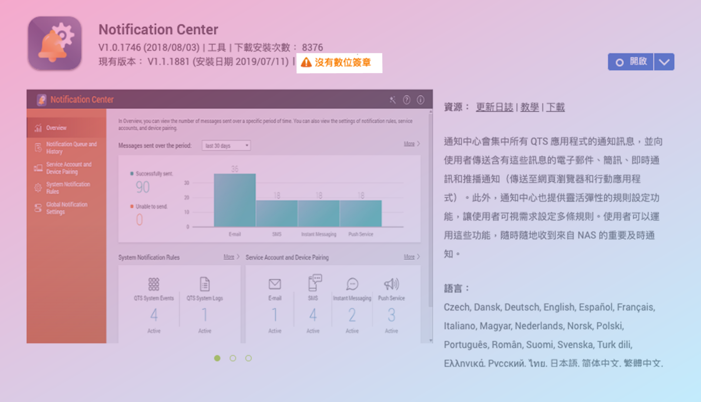
什麼情況下，應用程式不具有效的數位簽章？
沒有數位簽章
數位簽章的憑證過期
含非 QNAP 認可的數位簽章或憑證
數位簽章遭到竄改
沒有數位簽章
數位簽章的憑證過期
含非 QNAP 認可的數位簽章或憑證
數位簽章遭到竄改
沒有數位簽章

Slide 18
當檢驗到「沒有數位簽章」時，該怎麼辦？
系統會發出通知警告，請留意此應用程式
若是 QNAP 的應用程式發出警告，先暫停使用，並聯繫客服人員

Slide 19
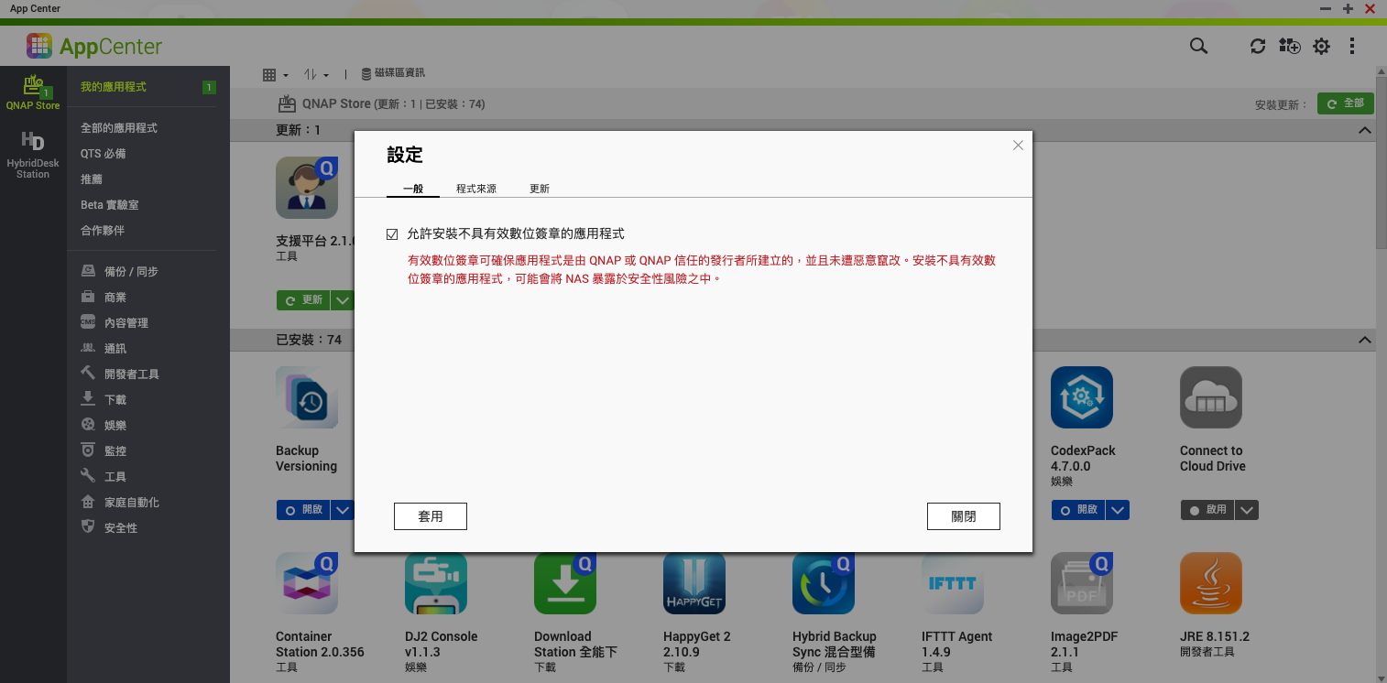
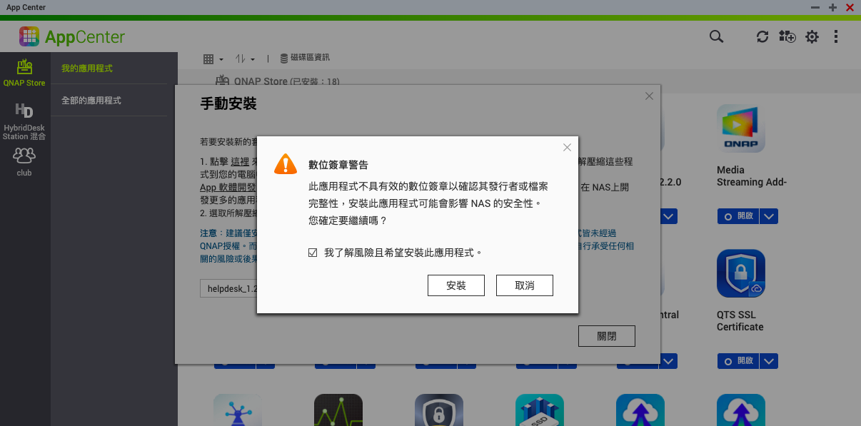
如果我是開發人員 尚未取得數位簽章，卻非裝不可時？
1. 設定允許
至 App Center 的設定頁，將「允許安裝不具有效數位簽章的應用程式」打勾，這樣就不會受到數位簽章的限制，但是會暴露於風險之中。
2. 手動安裝
進行手動安裝，請務必先評估好風險再進行。

Slide 21
QNAP 資安意識總複習
密碼強度要做好
連接埠號要管好
軟體更新要跟好
權限授予要剛好
機敏資料要藏好
資安問題沒煩惱！

Slide 22
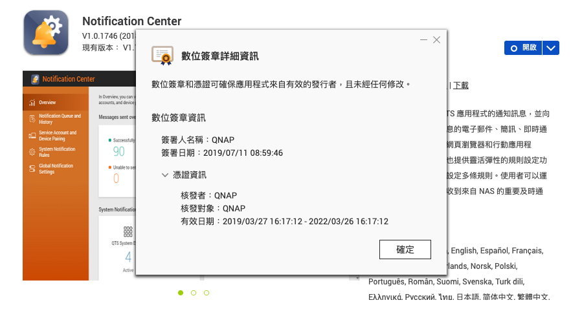
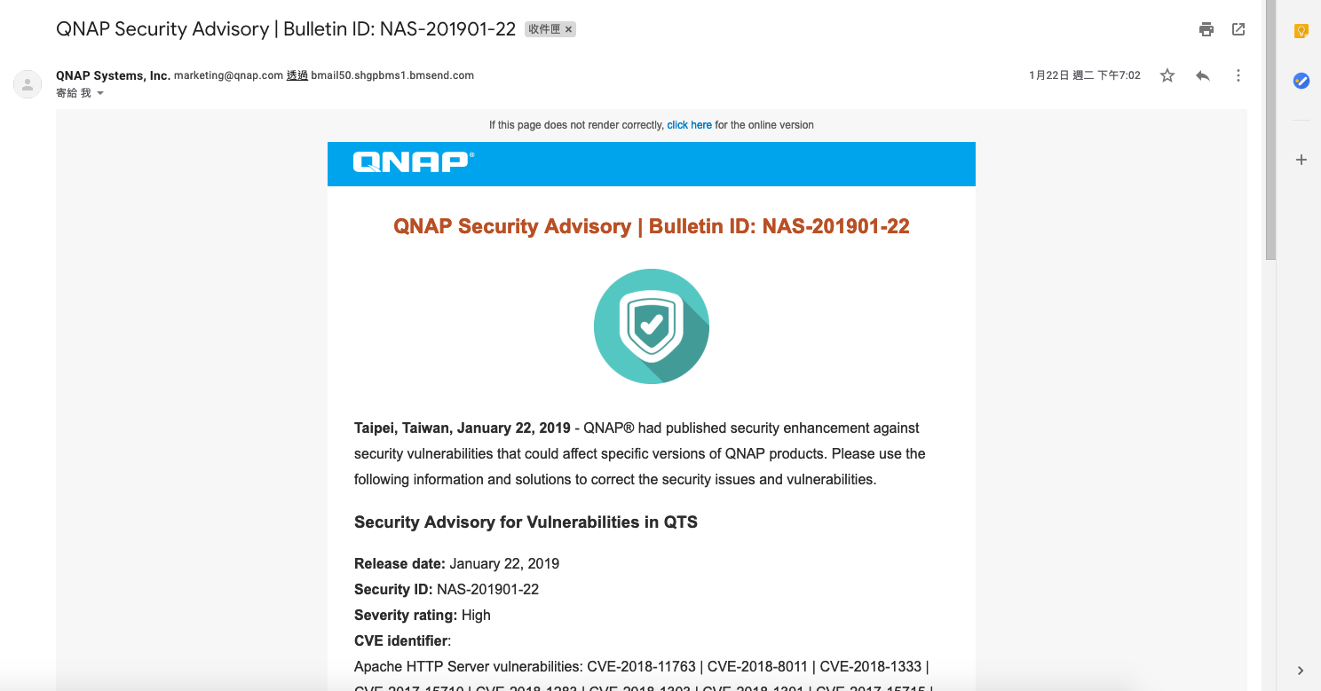
6分鐘設定完成 每個人都做得到的基本安全自保術
如何避免安裝到
不安全的應用程式？
如何得知正在使用的
服務有沒有漏洞 ？
如何發現使用到來路不名的應用程式、被異常登入、不正當的權限控管？
萬一不小心中毒了怎麼辦？
使用具有數位簽章的應用程式
1 min
App Center 裡的應用程式，於 QTS 4.4.1 全面導入支援數位簽章機制，確保應用程式安全性。每個應用程式可查看並檢視數位簽章與憑證資訊。

Slide 23
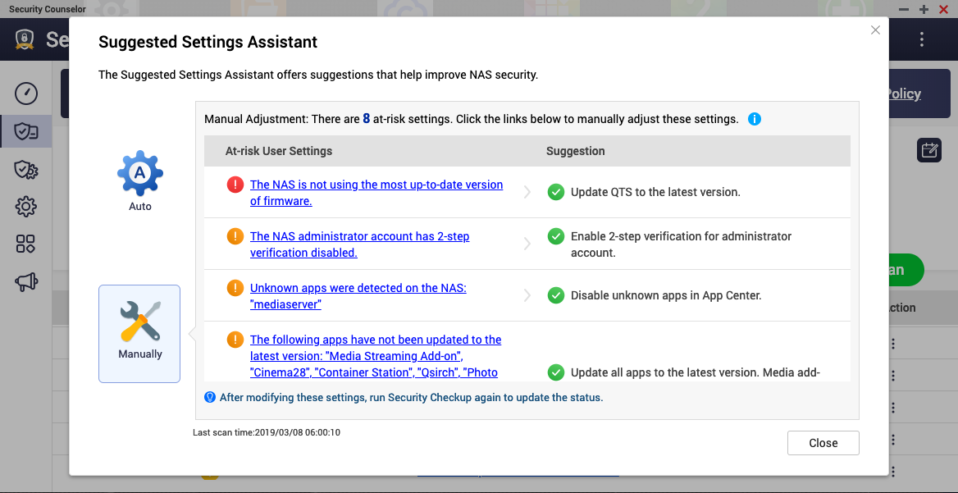
6分鐘設定完成 每個人都做得到的基本安全自保術
如何避免安裝到
不安全的應用程式？
如何得知正在使用的
服務有沒有漏洞 ？
如何發現使用到來路不名的應用程式、被異常登入、不正當的權限控管？
萬一不小心中毒了怎麼辦？
訂閱資訊安全公告
1 min
當有漏洞時您將會第一時間收到通知，並且指引您如何排除漏洞。
透過以下管道訂閱及接收：
1. 從官網進入訂閱 email
2. 透過 Security Counselor 訂閱，當有公告時發 log 通知。

Slide 24
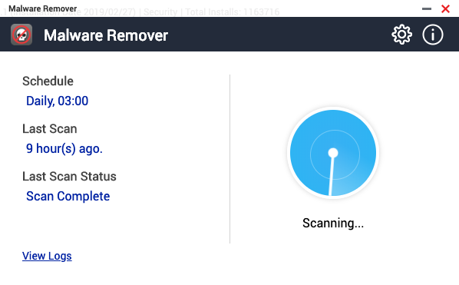
6分鐘設定完成 每個人都做得到的基本安全自保術
如何避免安裝到
不安全的應用程式？
如何得知正在使用的
服務有沒有漏洞 ？
如何發現使用到來路不名的應用程式、被異常登入、不正當的權限控管？
萬一不小心中毒了怎麼辦？
安裝
Security Counselor
2 min
透過此軟體，幫您自動檢測出上述問題，並且提供風險報告及如何設定出一台安全的 NAS。
提醒您：定期檢測，並修正風險，才能有效避免暴露風險。

Slide 25
6分鐘設定完成 每個人都做得到的基本安全自保術
如何避免安裝到
不安全的應用程式？
如何得知正在使用的
服務有沒有漏洞 ？
如何發現使用到來路不名的應用程式、被異常登入、不正當的權限控管？
萬一不小心中毒了怎麼辦？
安裝
Malware Remover
及 McAfee
2 min
當 NAS 不幸中毒，Malware Remover 偵測到後會將病毒移除，另可購買 McAfee 防毒軟體做搭配。
急救SOP：
1. 將 OS 及 App 更新至最新版
2. 更換所有服務的密碼
3. 若您無法自救時，聯繫客服

Slide 26
DEMO
是你最好的選擇
©2019著作權為威聯通科技股份有限公司所有。威聯通科技並保留所有權利。威聯通科技股份有限公司所使用或註冊之商標或標章。檔案中所提及之產品及公司名稱可能為其他公司所有之商標。

